Slide 1
1.0.1v
디스코드로 공부하기
슬라이드 모드(f5)로 보세요
다들 폰으로 보길레, 가독성을 높혀봤습니다.

Slide 2
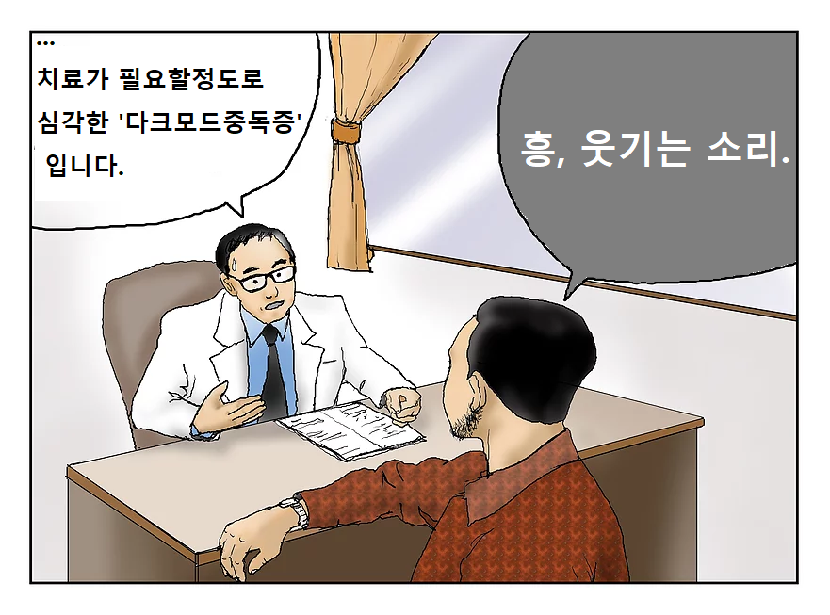
제가 다크모드 환자라서 배경이 회색입니다.
인쇄하진 마세요.
흑백출력으로 하면 되긴 합니다.

Slide 3
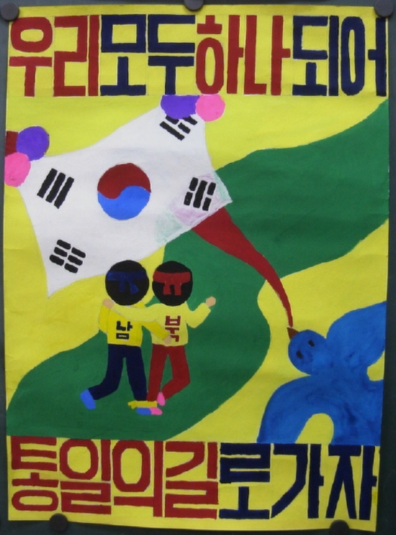



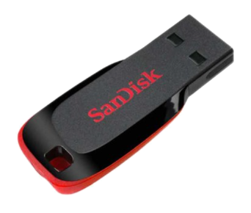

주인님, 얼른 USB를!
대신 잃어 버리면 클남
USB가 없어졌어?
C:
아이융ㅠㅠ
(통일된 개발환경)
저번 시간에 USB를 이용하여, 워크스페이스를 옮기고
개발환경을 통일해서 들고 다니면서 개발하는 방법과,

Slide 4


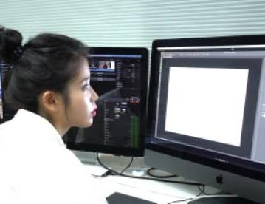
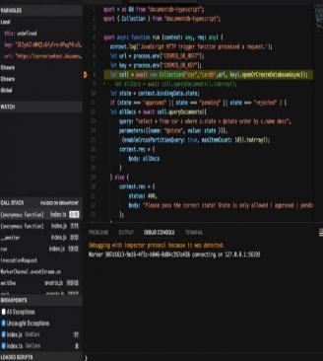
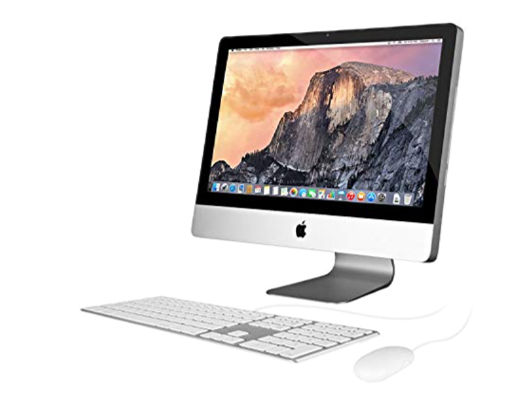
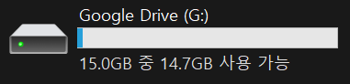
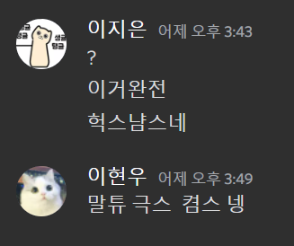
이제 잃어버릴 일없음ㅋㅋ
됐따!
아힣유
너무좋아 히힣
지금은 덕분에 안 잃어버리고 잘 개발하고 계시답니다
여러분 궁금해 하실까봐 제가 직접 물어봄
나아가서 워크스페이스를 클라우드에 구성해서
안전하고 편리하게 이용하는 법을 배웠고

Slide 5

같이가..
(대충 몸만 가는 짤)
이젠, 교제랑 개발환경 셋팅 프로그램까지 클라우드에 담아서,
학원갈때 몸만 가면 되는데요.

Slide 6
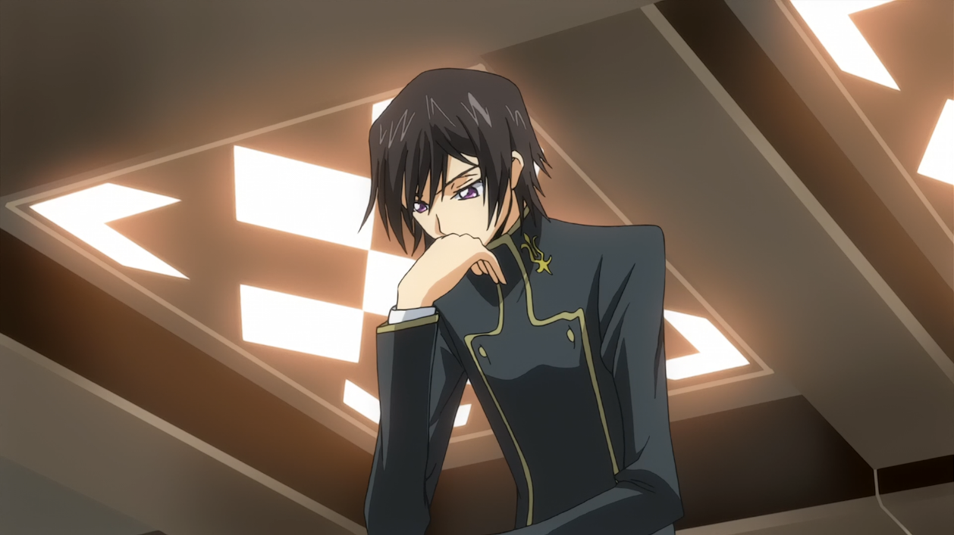
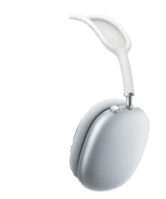


맥 개발자 풀셋트.jpg
(맥북, 애어팟, 애플워치)
고민
고민
흠...
(앱등이개발자)
하반기에 새로 나오는 맥북이랍니다. 이쁘죠?
하지만, 이런 완벽한 환경을 갖추었다 한들, 문제가 잘풀리는건 아닙니다.

Slide 7
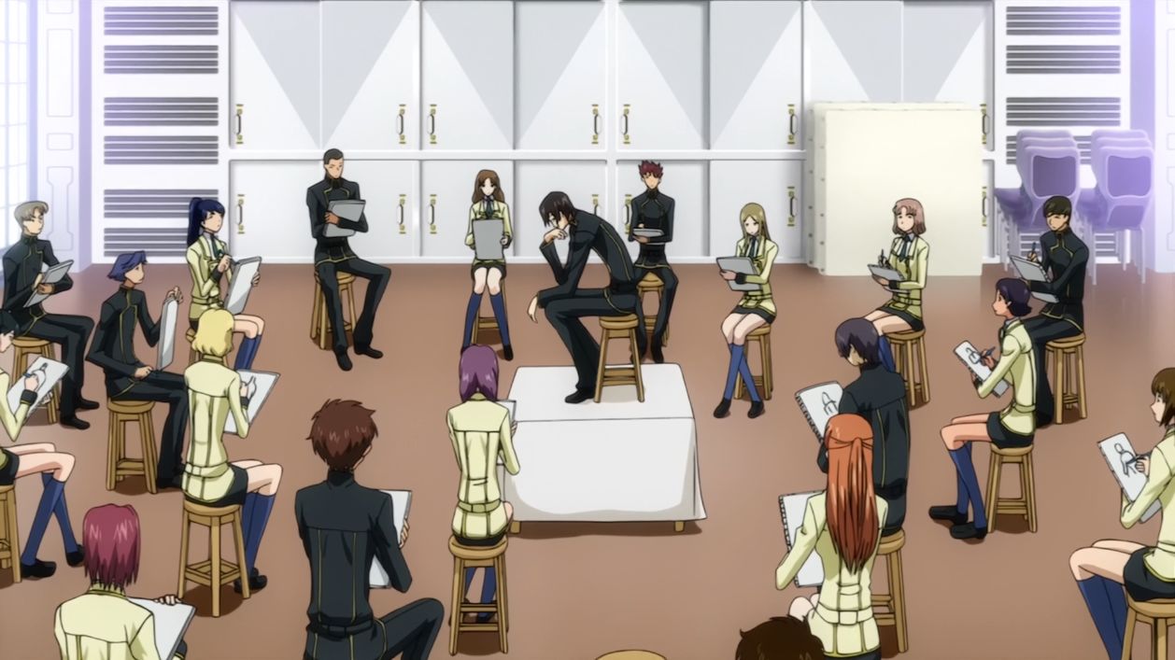

(문제하나, 2일째 고민중...)
아니야...
답지볼까?
할수있어
(할수없음)
이런 짤 어디서 찾냐?
몰라
쟤 무슨 고민하냐?
몰라
얘네 머함?;;
이럴때, 한문제를 가지고 오랫동안 고민해서는 안되는데,

Slide 8
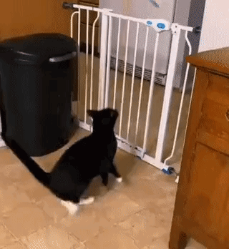
질문
답지
할까?
문제에 10분 이상 진척이 없으면,
답지를 봅니다.
답지를 보고, 이해가 되면 좋지만,
이해가 안될시엔 질문합시다.
지금 문제를 답지보고 넘어가도
뒤에 더 좋고, 어려운 문제 많습니다
걱정하지말고 답지보세요.
답지보시고 이해하고 넘어가세요.
볼까?
말까?
이럴땐 질문 할까, 말까 고민하지 말고 질문 하셔야 합니다.
문제푸는 력(力) = 답지보고 이해력 >> 구글의 검색력
순으로 성장시켜야 합니다.

Slide 9
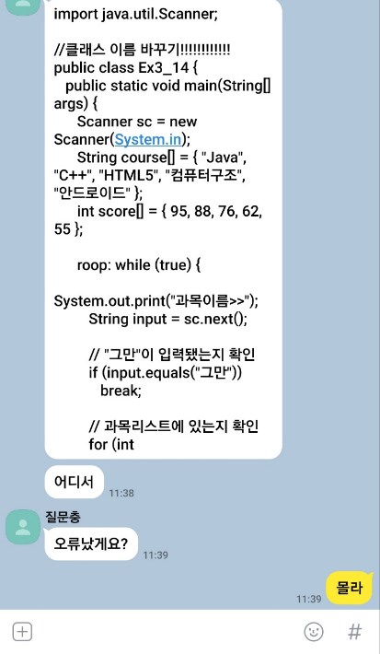
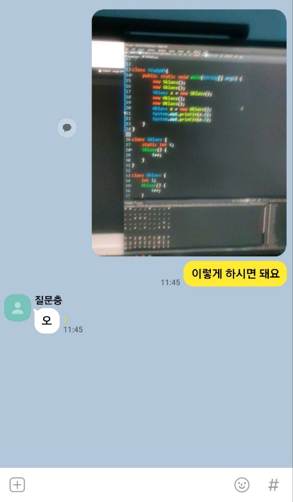
대 환장 파티
질문을 할때는 답변자가 이해하도록
될 수 있는한, 많은 정보를 줍시다.
1. 문제번호
2. 복사해볼 스크립트
3. 이클립스 스크립트 사진(오류밑줄)
4. 콘솔창(오류명)
5. 어디 부분에서 막히는지
6. 머머 시도해 봤는지
등등
답변자가 찾아보기 쉽게 알려줍시다.
사진을 보낼때는 폰카가 아니라
윈도우 스캔을 하셔서
(윈도우 Shift S)
알아보기 쉽게
스트립트창 전부를 보냅시다.
보내기 전에 자동정렬과
(Ctrl Shift F)
긴코드가 있어서 코드가 짤릴시엔
자동줄바꿈 혹은 Enter로 정돈
(Alt Shift Y)
글자크기 조절을 해서 찍읍시다.
(Ctrl +- 또는 Ctrl Shift +-)
클라스나, 주요기능이 있는부분에서
잘라서 읽기편하게 보내는게 좋아요.
텍스트only
캡쳐X 폰카O
또, 질문 하거나 받을 때도, 서로 이해하기 쉽게 전달하는게 중요한데요.
위 사례는 가상의 사례입니다.
절대 저희 조원이 이러지는 않습니다.

Slide 10
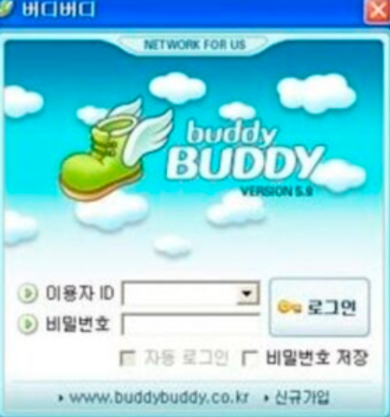

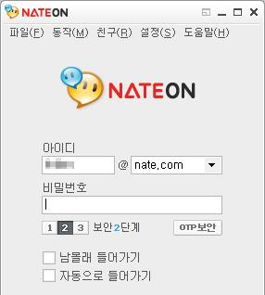



쉰세대
신세대
쉰내
쉰내
스카이프는 나가있어
쉰내나기 싫으면
고맙다...
쉰내
여기서는 코딩관련 자료를 보내고 받기편한 기능을 제공하는
신세대 메신저를 사용하는게 좋습니다.

Slide 11
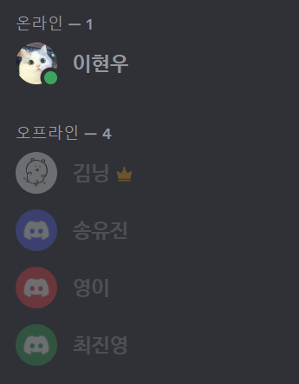
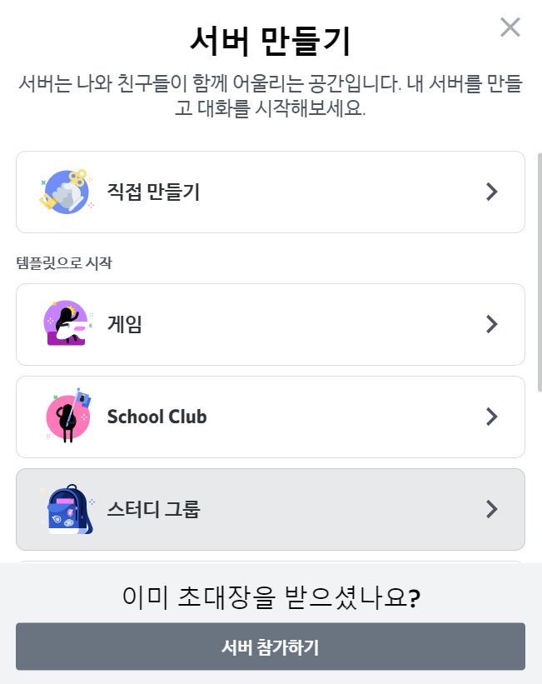
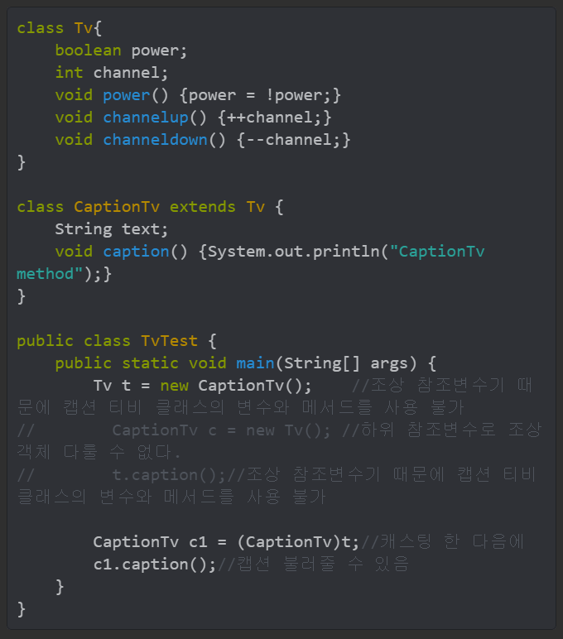
코드 블럭
다 어디갔냐?
카톡이 확인하긴 쉽지만,
디스코드에서 공부하는 사람이 있다면
빨리 답변받을 수 있겠죠?
디스코드는 PC이용자가 많아서
슬랙과 비슷하게
코딩관련 기능을 제공합니다.
스터디 서버 템플릿도 지원함
(공부하는 사람이 있다면...)
저희는 디스코드 공부방을 이용하여 공부할껀데요.

Slide 12
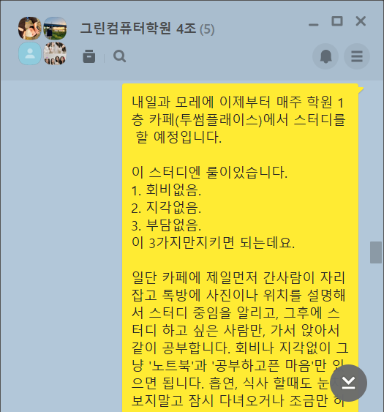
디스코드로 공부 잘되나 확인할려고 안 간거지,
절대 귀찮아서 안간거 아닙니다.
아무튼 그런줄 아세여;;
지가 매주하자고 해놓곤 안옴;;
제가 저번주 주말에 스터디 안가고, 집에서 공부하면서 디스코드를 활용해보고,
사용법과 장점을 정리해봤으니 보여 드리도록 하겠습니다.

Slide 13
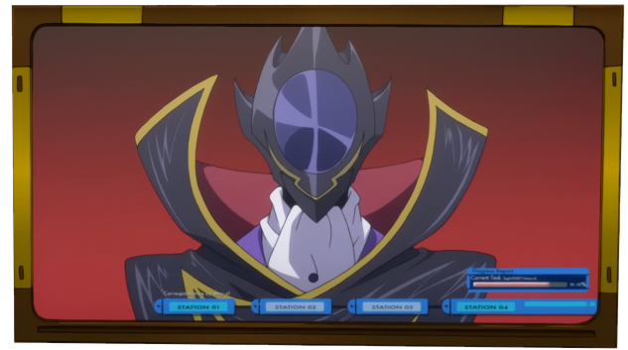



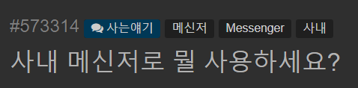
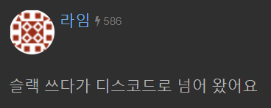

전 사내 방송 중...
이건 먼짤이냐;;
몰라
잘됐다
나 아이디 있는데
디스코드 씁시다.
나도 있어
디스코드 좋지
사장님이 디스코드 쓰래요
머하는 회사냐;;
요즘은 회사에서 사내메신저로 디스코드나 슬랙을 사용하니
잘 배워서 회사가서도 써먹읍시다.
(찾아보니) 슬랙을 더쓰긴합니다.

Slide 14
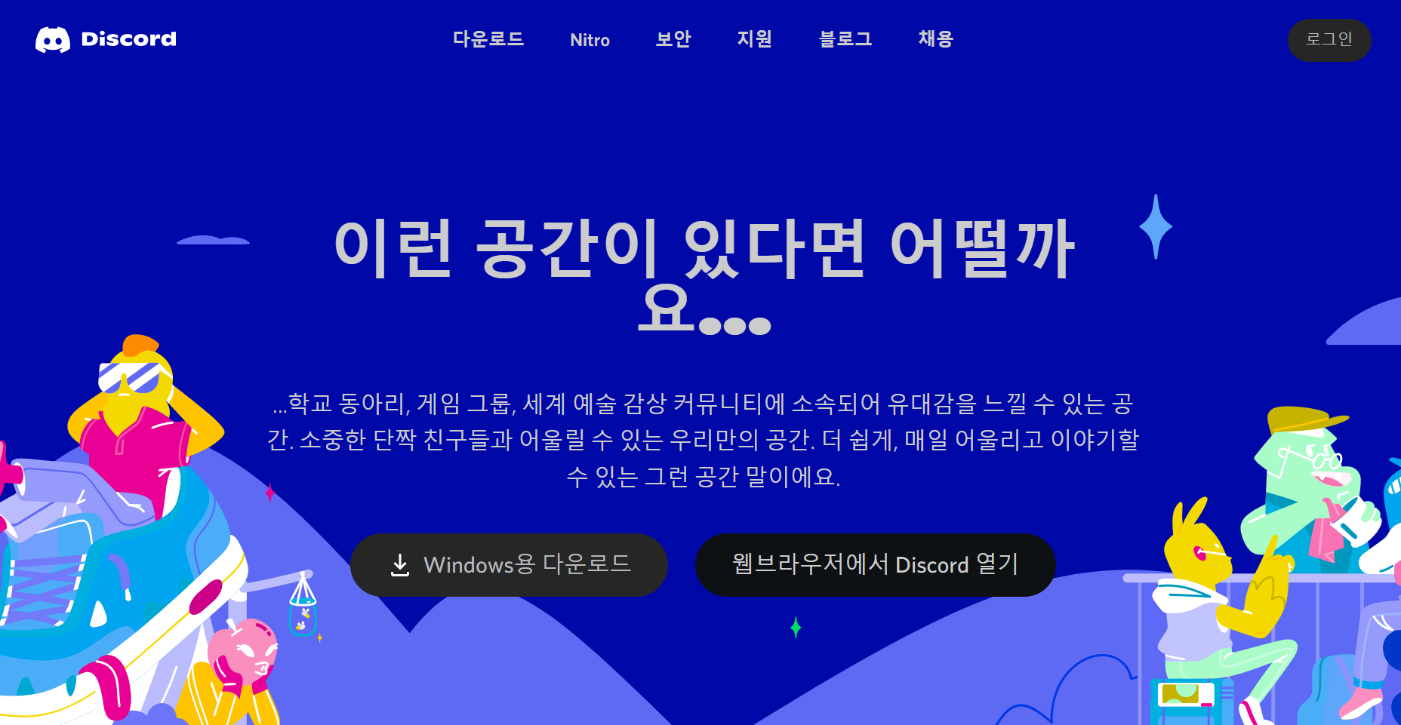
이거 누르면 안깔고
쓸수있음
(홈페이지 링크)
들어가기에 앞서, 디스코드는 굳이 설치하지 않고도 이용 할 수 있는데요.

Slide 15
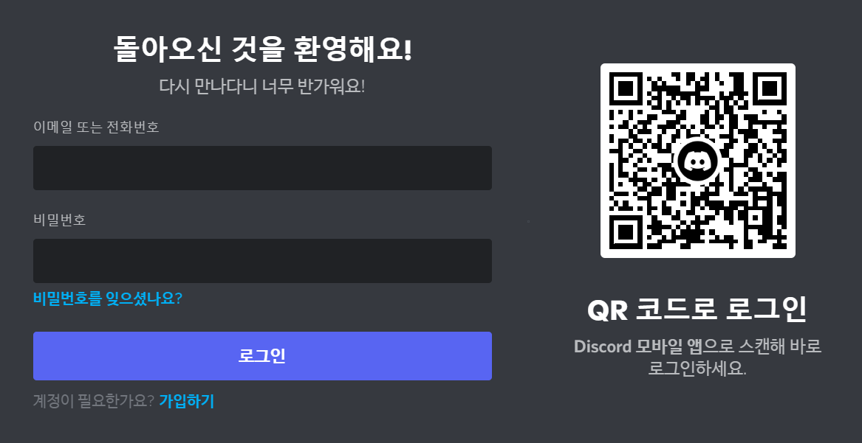
(로그인 링크)
공공PC에서는 설치해서 쓰는거 보단,
시크릿모드로 웹에서 로그인 하셔서 쓰는방법을 추천드립니다.
(크롬기준 Ctrl Shift N)
시크릿모드에선 사용기기에 기록을 남기지않습니다.

Slide 16
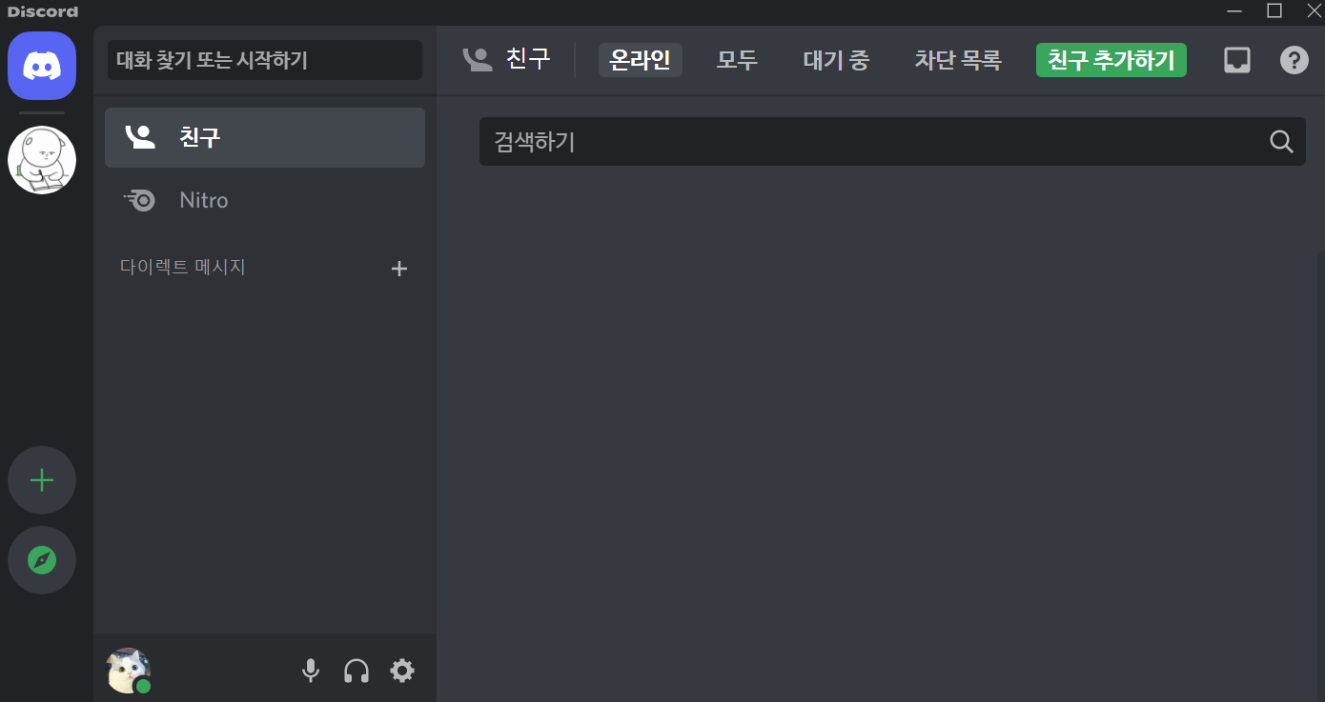
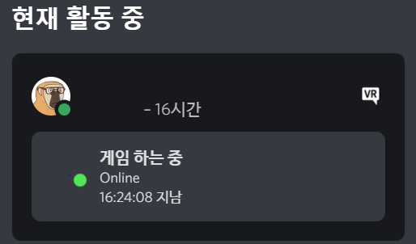
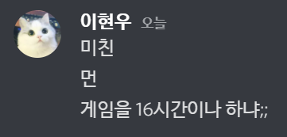
친구 추가하기로
친구를 추가합니다.
홈화면으로 가기 >
저희 공부방 서버 >
공부하고 싶은 표정
이곳에 접속한 친구들이 표시됩니다.
이곳에 가입하신
서버가 뜹니다. >
이곳에 친구들이
표시됩니다.
친구
서버 만들기 >
서버 찾기 >
게임하고 있으면 뜹니다.
(끌 수 있어요.)
내 이름
#아이디
개인 PC에서 사용하시는 거면, window버젼으로 받으시고,
공부방 서버로 초대 받습니다.
저희 공부방은 검색이 안되게 해뒀으니, 초대링크를 받아야합니다.

Slide 17
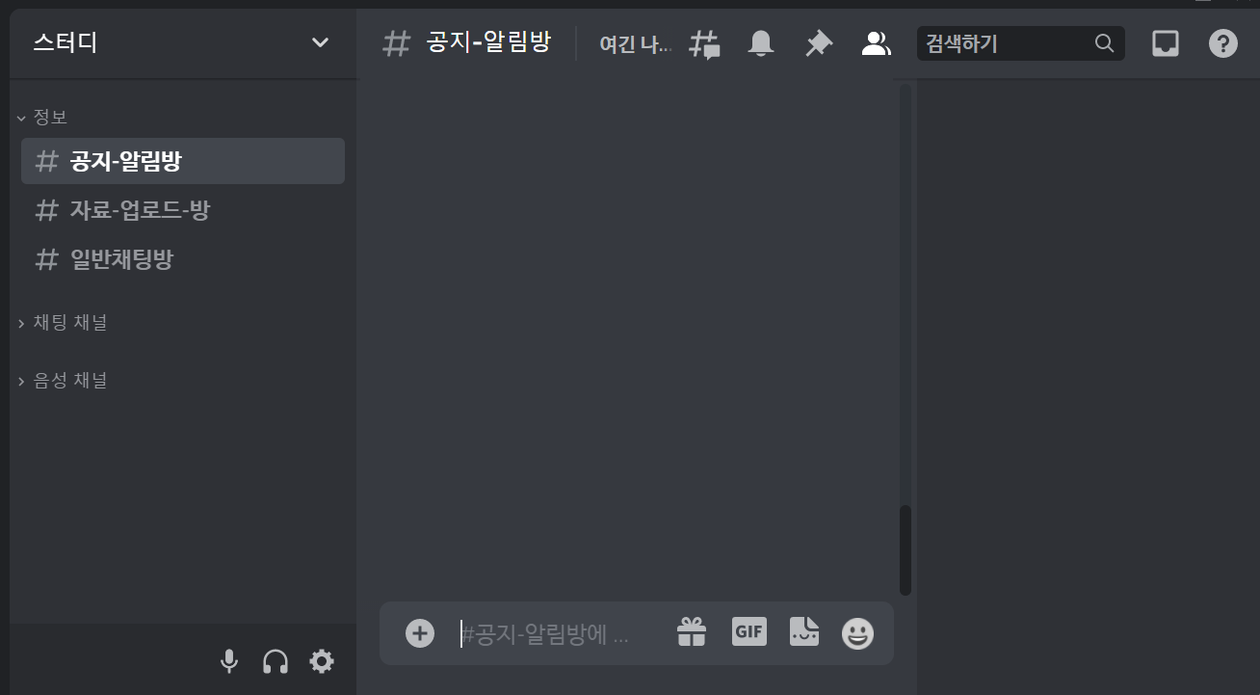
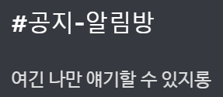
공지방은 조장님만 작성할수있습니다.
PPT나 수업자료를 공유합니다.
다른 대화를 위해 만들어진 방입니다.
접속한 조원들이
표시됩니다.
채팅 채널과 음성채널은 여러게를
만들어뒀는데, 이는 질문이 동시에
여러게 들어올때 각각 다른방을 이용해서
구분하기 위함입니다.
잠시접어둠
이제 할말이 있거나, 질문이 있으실땐 이곳에 오시면 됩니다.

Slide 18
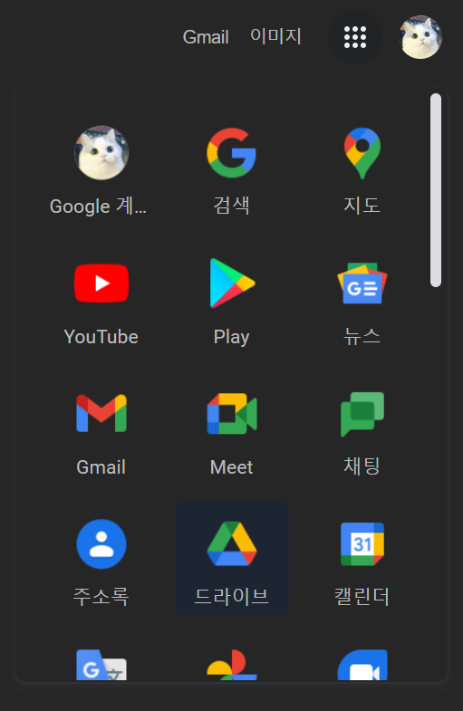
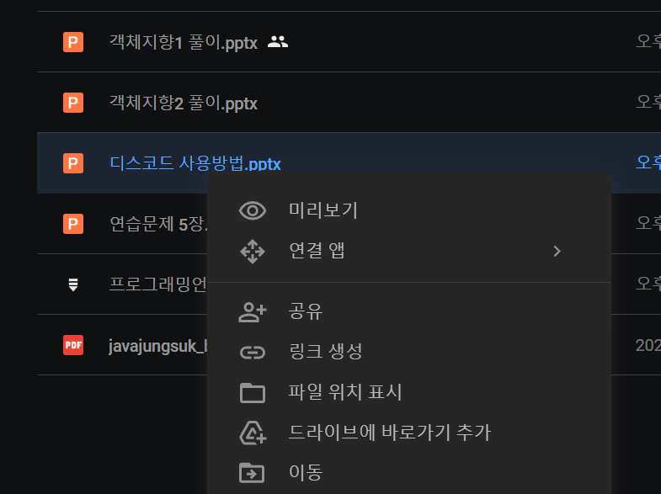
구글홈피 우측상단 메뉴
링크를 만들때는
모두에게 보이게 만듭니다.
자료공유는 크기제한(8mb)가 있으니
구글드라이브에 넣고, 링크생성해서 공유합시다.

Slide 19
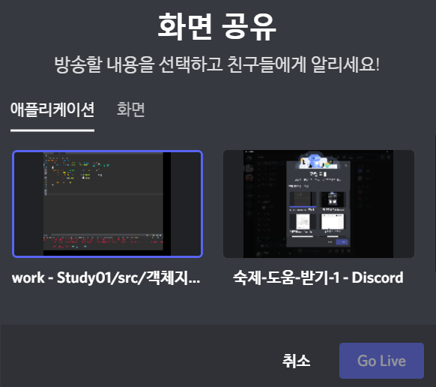
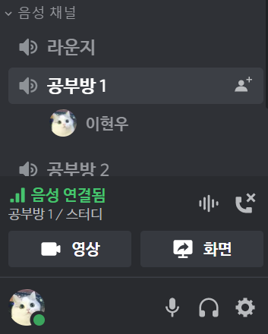
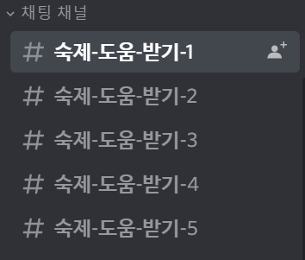
이걸로 끊어야
나가집니다.
설명하는 입장이면
마이크 설정을 하고
시작합니다.
설명 듣기만 하실꺼면 들어오시고, 그냥 채팅으로 하셔도돼요
우선 온라인 친구가 있는지
확인후에 숙제 도움 받기 글에
모르겠는 부분을 질문합니다.
음성채널은 들어가기만 해도,
마이크가 연결됩니다.
화면공유를 통해 코딩화면을 공유합니다.
송출할 프로그램(이클립스)를
선택하고, GoLive로 방송을 시작합니다.
화면을 공유하며 알려줍니다.
없어도 일단 올리면 누군가 들어옵니다.
설명을 해주실땐, 사용하는 채널로 하고 글로하기 힘들때는
음성채널에서 말로하거나 화면공유를 통해 화면을 공유하며 알려줍니다.

Slide 20
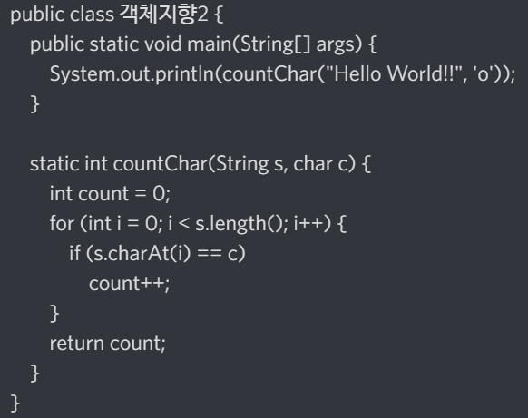
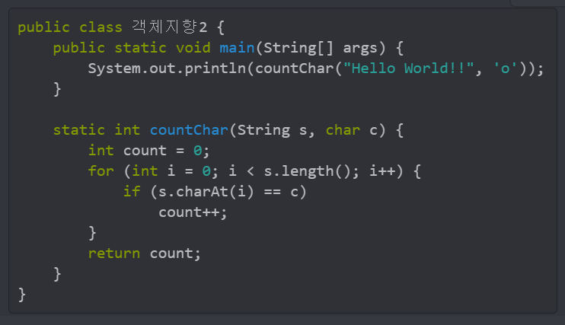
그냥 보낼때
코드 블럭 사용
코드 블럭
문법(띄어쓰기,Tap)망가짐
알아보기 힘듬
문법을 유지한 채로 전송됨
알아보기 쉽게 칼라사용
여기서, 제가 디스코드를 선택한 이유 이기도한 ‘코드블럭’이라는
기능이 있는데요. 사용법을 알려 드리겠습니다.
슬랙도 됩니다.

Slide 21
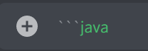



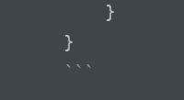
Tap위 Esc아래 쉬프트하면 ~ 나오는 그거
```은 숫자키 1옆에 있는 `입니다.
자바는 java
파이썬은 python
C++은 cpp이라고 칩니다.
(이외에도 많은 언어를 지원합니다.)
’’’외않됌?
힝
질문방 채팅창에 ```(사용언어)를
치시고 Enter를 해서 다음줄에
보낼코드를 복사 후 붙여넣기 합니다.
따움표하니까
안되지 바보야...
붙여넣으신 후에
다음줄에```으로 닫아서
전송하면 끝입니다.
잘된다!
이해못했음
2000자 제한 때문에 중간에
짤라서 보내야 할 수 도있어요.
이해 안되면 물어봅시다.
위의 설명처럼하면 코드를 알아보기 쉽게 보낼 수 있습니다.

Slide 22
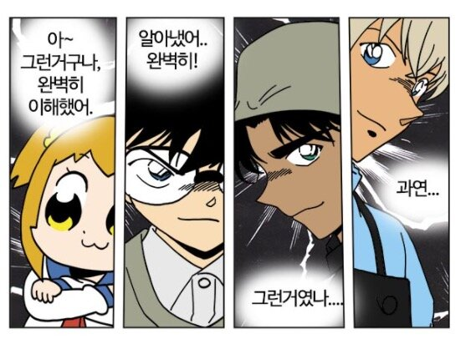
살인사건에서 나올거 같은 조원들.jpg
얘만 아직 이해 못했음
이제 조원들 끼리 디스코드로 질문을 공유하며, 공부할 수 있습니다.

Slide 23

(때리지 말고)
안되거나, 궁금한거 있으면 언제든지 질문주세요.^^
안.되.자.나.
아얏
이현우 뒷통수 때리는 짤.gif
(질문은 언제나 환영입니다.)

Slide 24
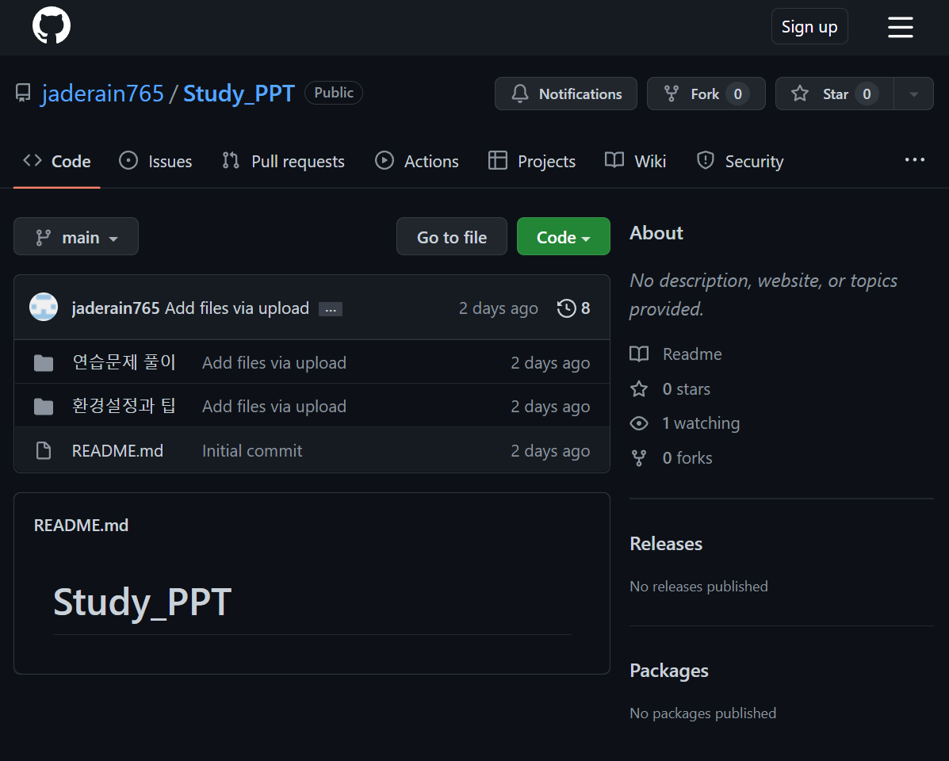

옥돌 현 玹 jade
비 우 雨 rain
765는 아무 이유없음
수정 할일있으면 깃에 커밋하니 깃으로 보세요
github.com/jaderain765/Study_PPT
이거누르면 zip으로 다운 나옴
안에 들어가서 개별 다운해도 됩니다.
(GIT링크)
언젠가 깃PPT도 만들어야겠어
제 모든 PPT는 GIT으로 공유 되고 있습니다.
GIT쓸줄 모름

